Slide 1




BalticDiversity
Towards transboundary access of nature observation data
Fredrik Ronquist, Sofia Ivarsson, Karin Karlsson, Johan Dunfalk, Markus Skyttner
Naturhistoriska riksmuseet

Slide 2
BalticDiversity
Projekt inom EU Central Baltic Interreg
Projektperiod: september 2011 - december 2013
Fem partners:
  University of Tartu, Tartu
  Finnish Museum of Natural History, Helsinki
  Swedish Museum of Natural History, Stockholm
  Tallinn University of Technology, Tallinn
  Estonian University of Life Sciences, Tartu

Slide 3
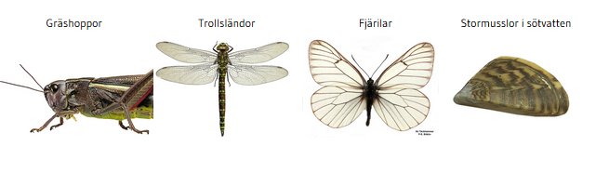
Naturforskaren
Arter och högre taxa för allmänheten och amatörforskare (medborgarforskare)
Kunskap och bestämningshjälp; ingång till andra informationskällor
Alla arter i Norden/Baltikum; gemensam taxonomi för BalticDiversity-projektet
Fyra språk (engelska, estniska, finska och svenska)
Strukturerad text samt noggrant utvalda bilder och mediafiler

Slide 4
Naturforskaren
Internationell standard (SPM):
  utbyta information med grannländer
  erbjuda innehåll till andra projekt, till exempel Encyclopedia of Life
Dynamiskt genererat innehåll:
  integrerade Nordisk-Baltiska utbredningskartor
  länkar till biodiversitetsdata i alla länder i regionen
  länkar till system i regionen för rapportering av artobservationer
  kartor och länkar presenteras även när texter och media saknas

Slide 5
Naturforskaren - mål
  Att utveckla ett gränsöverskridande nätverk av databaser med information över biologisk mångfald
  Att stimulera medborgarforskning i området
  Att understryka den biologiska mångfaldens gränsöverskridande natur
  Potentiellt skulle vi kunna täcka 10 % av Nordisk-Baltiska arter på minst ett språk

Slide 6
Naturforskaren
IT-arbetet bygger på många andra projekt:
  Estonian NATARC (Natural history archives and information network)
  Finnish Biodiversity Information Facility
  Swedish Lifewatch
  DINA-Specify open biodiversity collection software consortium
  (http://www.dina-project.net)

Slide 7
Naturforskaren
IT-arbetet bygger på många andra projekt:
  Estonian NATARC (Natural history archives and information network)
  Finnish Biodiversity Information Facility
  Swedish Lifewatch
  DINA-Specify open biodiversity collection software consortium
  (http://www.dina-project.net)

Slide 8
Systemarkitektur Baltic Diversity
External
system users
External system
taxon pages
Users
Sthlm
Other partners
SPM
Sthlm/Helsinki
Taxon pages
Multimedia repository
Sthlm
Map protocol
Taxon occurrence data warehouse
OAI-PMH/BDIP
TCS/BDIP
Literature and references
Helsinki
Taxonomy, vernacular names, taxon concepts
DwC/BDIP
Tartu
SE
EE
FI
Tartu
Biodiversity data providers

Slide 9
Naturforskaren
http://naturforskaren.se

